Slide 1
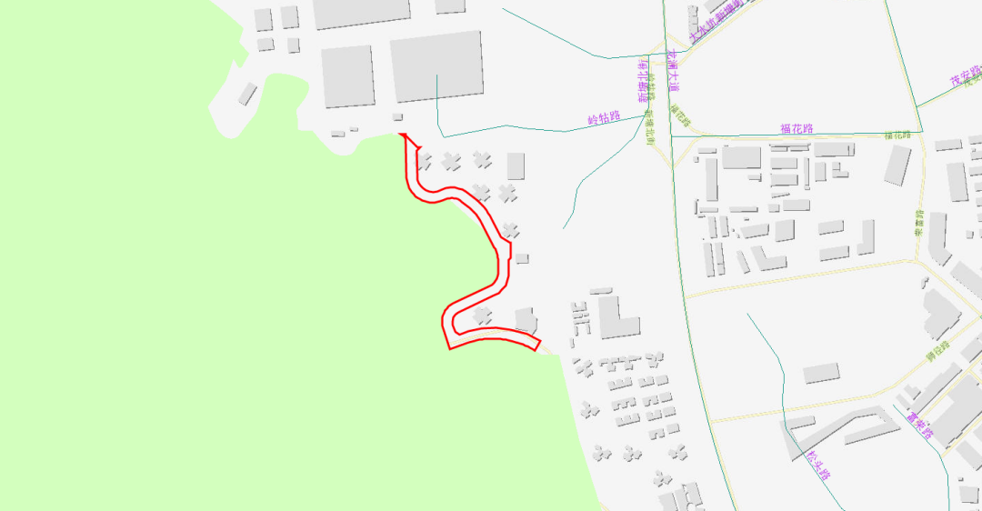
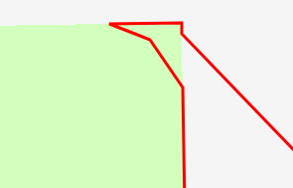
福山路新建工程用地范围
基本生态控制线
福山路新建工程占用基本生态控制线示意图

